Slide 1
Introdução ao PHP

Slide 2
Acesso ao Banco de Dados
O MySQL é o gerenciador de banco de dados mais usado com o PHP.
Existem muitas funções pré-definidas para manipulação de conexões com bancos de dados.

Slide 3
Conexão com o banco de dados
A função mysql_connect tenta uma conexão com um servidor MySQL.
Deve se passar como parâmetros: o nome do servidor (ou número IP) onde o MySQL está sendo executado, o nome de usuário e a senha deste usuário.
O comando alternativo die trata um possível fracasso na conexão.

Slide 4
Seleção do banco de dados
A função mysql_selectdb seleciona qual base será selecionada dentro do banco de dados que foi conectado. O comando alternativo die trata um possível fracasso na seleção da base, podendo ser incluída uma mensagem customizada.

Slide 5
Fazendo consultas
A função mysql_query faz consultas à base previamente selecionada. Deve se passar, como parâmetros, os comandos SQL apropriados. Novamente, o comando alternativo die pode tratar um não sucesso na consulta.

Slide 6
Exemplo
<body>
<?php
$link = mysql_connect("localhost", "root", "")
or die("Não foi possível conectar");
mysql_select_db("curso")
or die("Não foi possível selecionar o banco de dados");
$consulta = "SELECT * FROM Modulos";
$resultado = mysql_query($consulta)
or die("Falha na execução da consulta");
echo "Consulta executada com sucesso";
?>

Slide 7
Exibição de resultados
Para que os registros da consulta sejam exibidos, deve-se usar a função mysql_fetch_assoc, que retorna uma matriz com a linha atual e move para a próxima.
Para se imprimir todos os resultados de uma query, é necessária a construção de uma estrutura de repetição (while) até que a função mysql_fetch_assoc não retorne nenhum valor (vazio).
Para melhorar a apresentação dos resultados, é possível usar tags HTML que incluam os dados dentro de tabelas, por exemplo.

Slide 8
Código com impressão de todos registros a partir de uma consulta
while ($linha = mysql_fetch_assoc($resultado))
{
$NomeDaEmpresa = $linha["NomeDaEmpresa"];
$NomeDoContato = $linha["NomeDoContato"];
echo "<b>Nome da empresa:</b> $NomeDaEmpresa<br>";
echo "<b>Nome do contato:</b> $NomeDoContato<p>";
}
?>

Slide 9
Código com impressão de um registro a partir de uma consulta
$resultado = mysql_query($consulta)
or die("Falha na execução da consulta");
$linha = mysql_fetch_assoc($resultado);
$NomeDaEmpresa = $linha["NomeDaEmpresa"];
$NomeDoContato = $linha["NomeDoContato"];
echo "<b>Nome da empresa:</b> $NomeDaEmpresa<br>";
echo "<b>Nome do contato:</b> $NomeDoContato";
?>

Slide 10
Código com impressão de todos os registros
$query=mysql_query($string)or die ("erro na consulta");
while ($linha=mysql_fetch_assoc($query)){
foreach($linha as $valor){
echo "$valor<br>"; }
}

Slide 11
Código com impressão de todos os registros exibido em formato de tabela
$query=mysql_query($string)or die ("erro na consulta");
echo "<table border=1>";
while ($linha=mysql_fetch_assoc($query)){
echo "<tr>";
foreach($linha as $valor){
echo "<td>$valor</td>"; }
echo "</tr>"; }
echo "</table>";
}

Slide 12
Mysql_fetch_assoc
Pega a primeira linha de um resultset e coloca em um array associativo.
Os nomes das colunas da tabela são os indices do array.
while ($row = mysql_fetch_assoc($result)) { echo $row["userid"]; echo $row["fullname"]; echo $row["userstatus"]; }
Vetor $row
Userid | Fulname | userstatus
Valor | Valor | Valor
Valor | Valor | Valor
Valor | Valor | Valor
Userid
Valor
Fullname
Valor
Userstatus
Valor

Slide 13
Mysql_fetch_array
Obtém uma linha de resultado como um array numérico.
$result = mysql_query("SELECT id, name FROM mytable"); while ($row = mysql_fetch_array($result, MYSQL_NUM)) { printf("ID: %s Name: %s", $row[0], $row[1]); }

Slide 14
Mysql_fetch_array
Obtém uma linha de resultado como um array associativ.
$result = mysql_query("SELECT id, name FROM mytable"); while ($row = mysql_fetch_array($result, MYSQL_ASSOC)) {printf("ID: %s Name: %s", $row["id"], $row["name"]); }

Slide 15
Mysql_fetch_array
Obtém uma linha de resultado como um array associativo e/ou um array numérico.
$result = mysql_query("SELECT id, name FROM mytable"); while ($row = mysql_fetch_array($result, MYSQL_BOTH)) {
printf ("ID: %s Name: %s", $row[0], $row["name"]); }

Slide 16
Mysql_fetch_row
obtém uma linha de resultado como uma matriz enumerada.
$result = mysql_query("SELECT id,email FROM people WHERE id = '42'"); if (!$result) { echo 'Could not run query: ' . mysql_error(); exit; } $row = mysql_fetch_row($result); echo $row[0]; // 42 echo $row[1]; // the email value

Slide 17
Mysql_num_rows
mysql_num_rows - Obtém o número de linhas no resultado.
$result = mysql_query("SELECT * FROM table1", $link); $num_rows = mysql_num_rows($result); echo "$num_rows Rows\n";

Slide 18
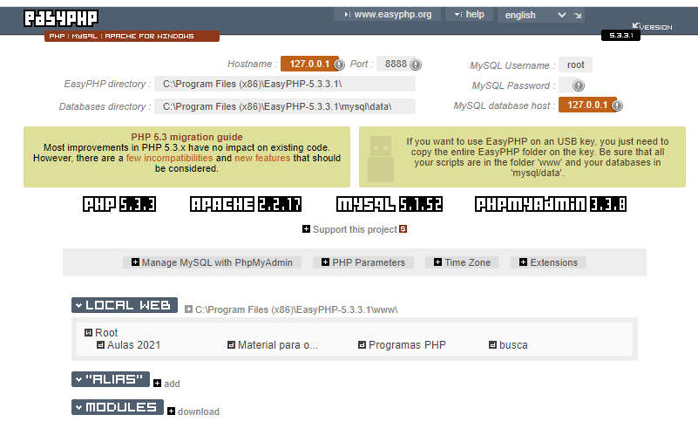
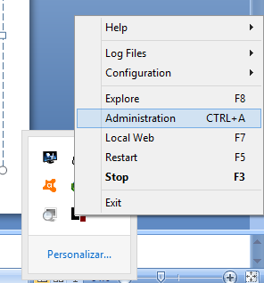
Administrando o banco de dados
Embora seja possível criar os Bancos de Dados, tabelas, etc. diretamente pelo código, este processo se torna mais fácil de forma visual, utilizando, por exemplo, o PHPMyAdmin do Easy PHP..

Slide 19
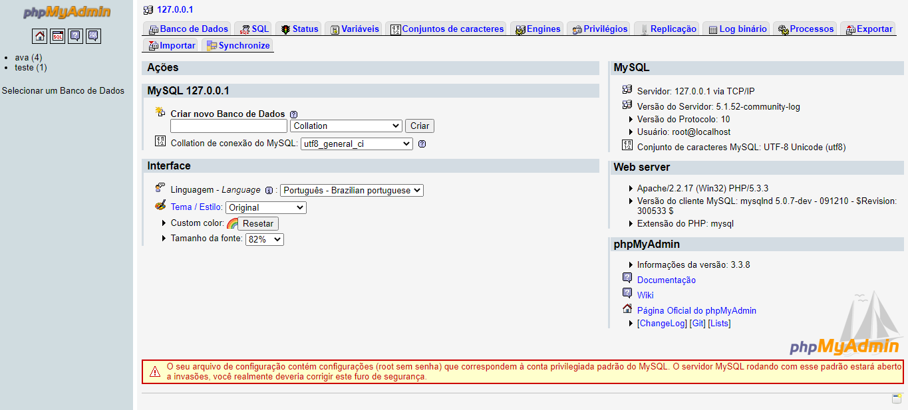
Tela inicial do phpMyAdmin

Slide 20
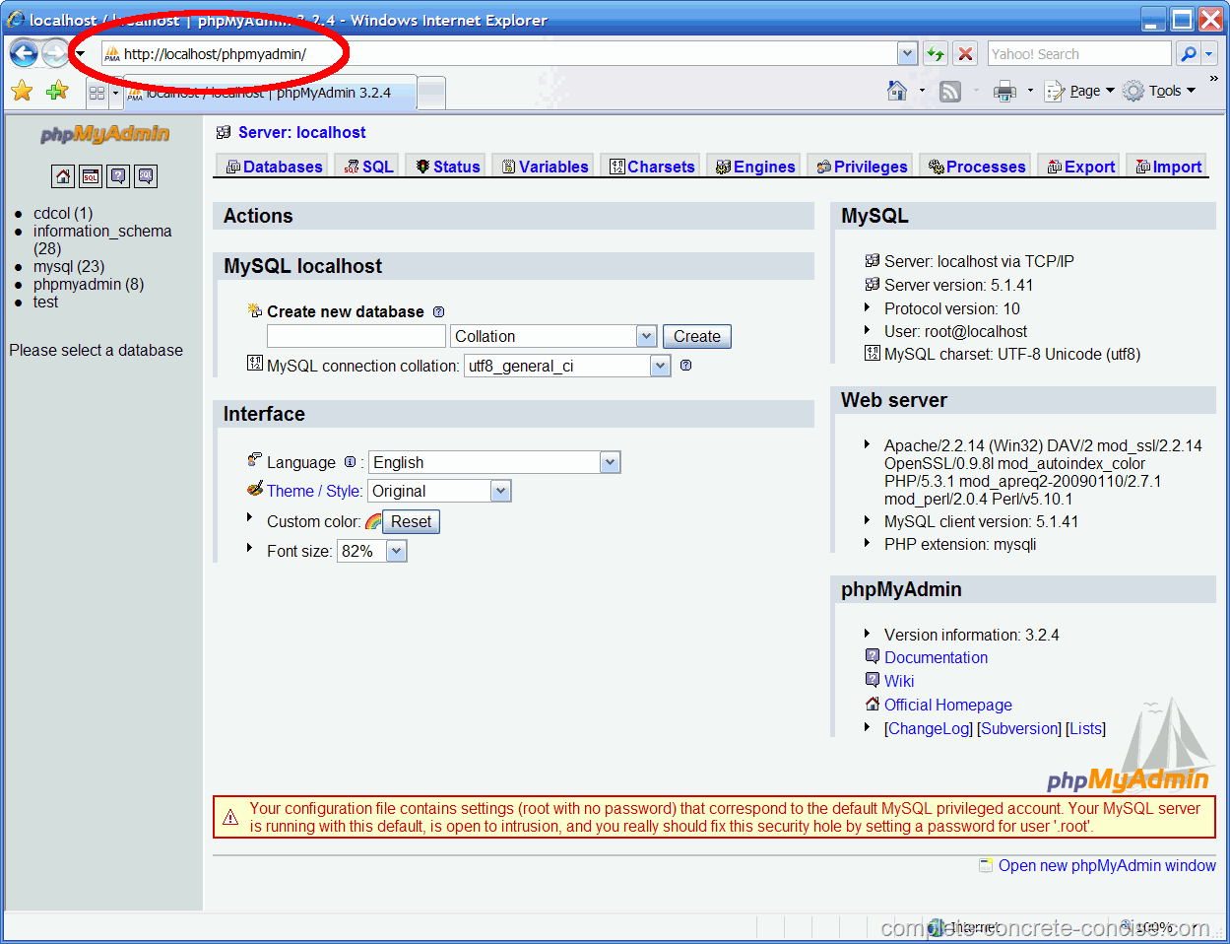
XAMPP

Slide 21
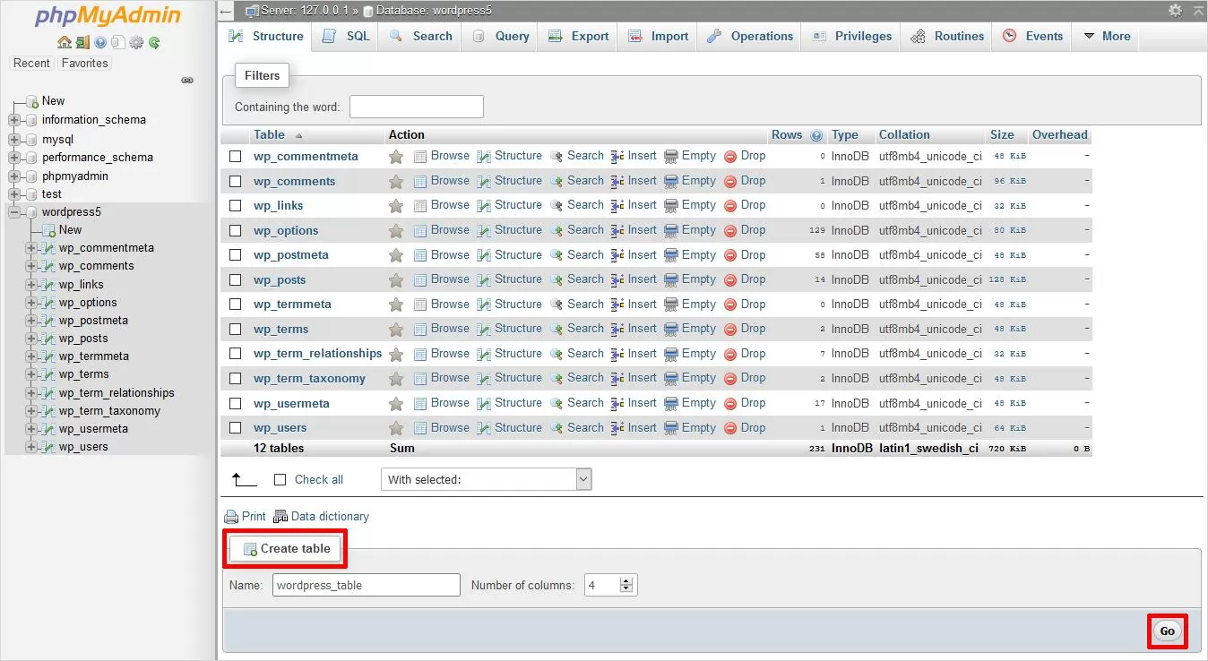
XAMPP

Slide 22
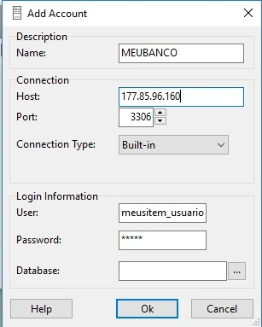
MySQL Front

Slide 23
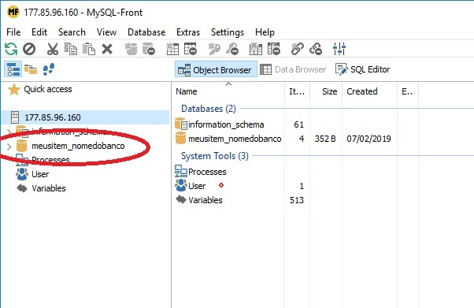
MySQL Front

